Slide 1
Thuật toán Minimax & alpha-beta pruning trong game ConnectX
Chiến lược tối ưu hóa trong lý thuyết trò chơi và trí tuệ nhân tạo

Slide 2
Nguyên lý cốt lõi của thuật toán Minimax
Mô hình hóa trò chơi: Biểu diễn các nước đi dưới dạng một Cây quyết định (Decision Tree).
Giả định hoàn hảo: AI giả định rằng cả mình và đối thủ đều đưa ra những quyết định tối ưu nhất tại mỗi bước.
Hai mục tiêu đối lập:
MAX (AI): Cố gắng chọn nước đi để có kết quả cuối cùng lớn nhất.
MIN (Đối thủ): Cố gắng chọn nước đi để ép AI phải nhận kết quả nhỏ nhất.
Cơ chế đệ quy: Thuật toán duyệt sâu xuống các nước đi tương lai, sau đó truyền ngược giá trị từ dưới lên trên để đưa ra quyết định tại thời điểm hiện tại.

Slide 3
Các thành phần của cây Minimax trong ConnectX
Nút gốc (Root node): Trạng thái bàn cờ hiện tại.
Các nút nhánh (Internal nodes): Các trạng thái giả định sau khi người chơi hoặc đối thủ đặt quân.
Nút lá (Terminal nodes): Trạng thái kết thúc game (Thắng/Thua/Hòa) hoặc giới hạn độ sâu cho phép.
Giá trị Minimax: Mỗi nút sẽ được gán một con số đại diện cho "độ tốt" của trạng thái đó. Giá trị này được quyết định bởi các nút con phía dưới nó.

Slide 4
Cơ chế lan truyền
Tại tầng MAX: Giá trị của nút bằng Giá trị lớn nhất trong các nút con trực tiếp.
Logic: "Trong các khả năng tôi có thể đi, tôi chọn cái tốt nhất."
Tại tầng MIN: Giá trị của nút bằng Giá trị nhỏ nhất trong các nút con trực tiếp.
Logic: "Tôi biết đối thủ sẽ chọn cái gây hại nhất cho tôi trong các nước họ có."
Kết luận: Nước đi cuối cùng là nhánh dẫn đến giá trị cao nhất tại nút gốc.

Slide 5
MAX
8
6
MIN
1
8
6
9
2
MAX
1
8
9
MIN
4
6
7
9
1
2
0
1
8
9
2
1

Slide 6
Áp dụng alpha-beta pruning để tăng hiệu năng (1)
Vấn đề: Số lượng nút tăng theo hàm mũ (với ConnectX, hệ số nhánh là 7).
Hệ quả: Duyệt toàn bộ cây tốn quá nhiều thời gian và bộ nhớ, khiến AI không kịp phản hồi.
Giải pháp: Cắt bỏ các nhánh chắc chắn không ảnh hưởng đến kết quả cuối cùng mà không làm giảm độ chính xác của thuật toán.

Slide 7
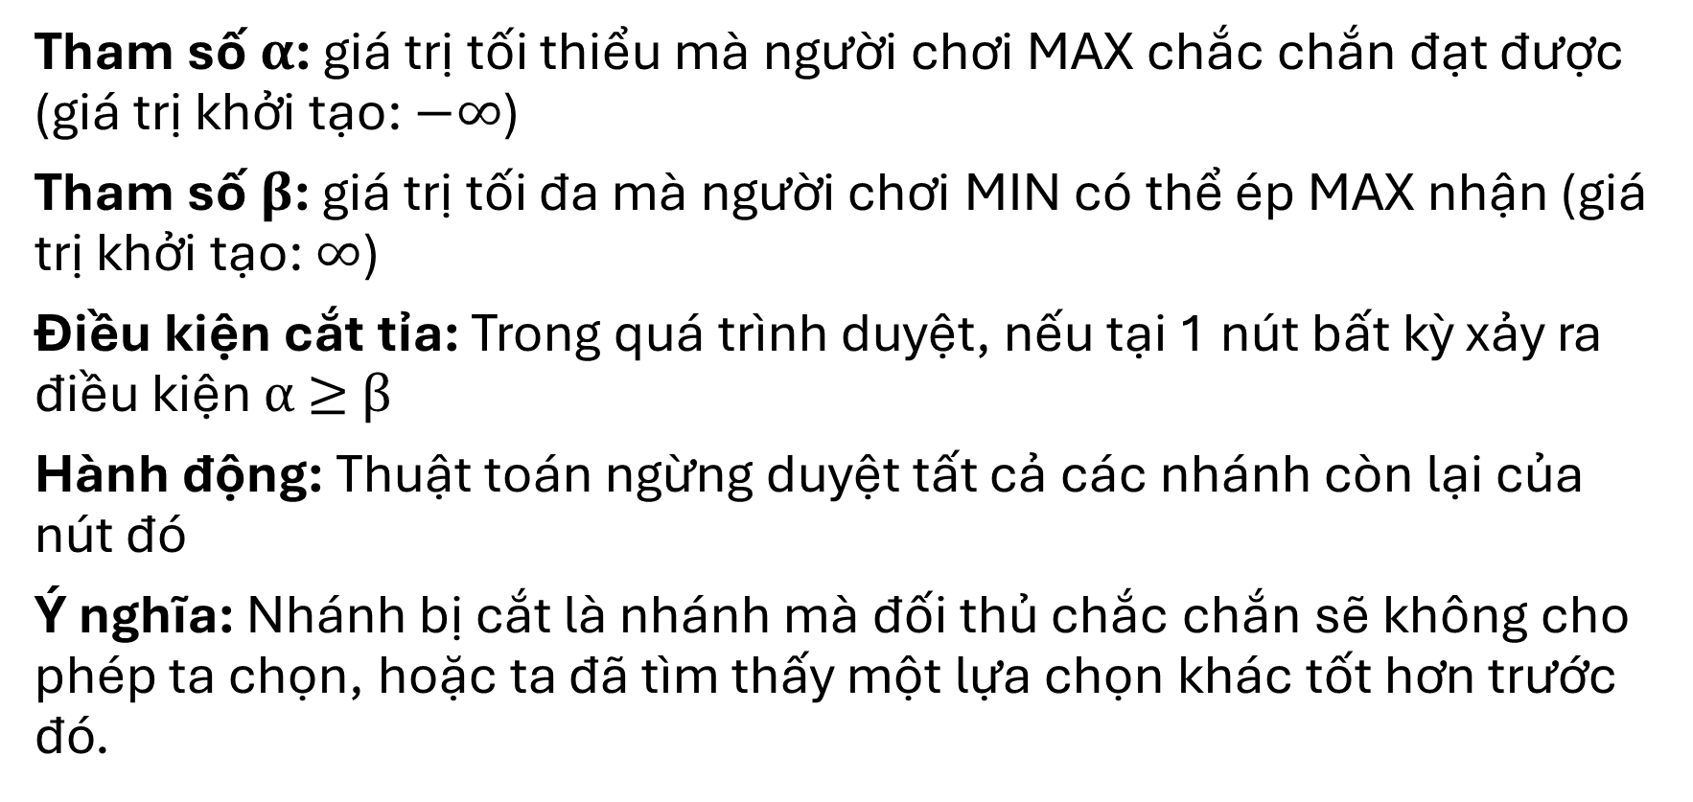
Áp dụng alpha-beta pruning để tăng hiệu năng (2)
Tham số $α$: giá trị tối thiểu mà người chơi MAX chắc chắn đạt được (giá trị khởi tạo: $−∞$)
Tham số $β$: giá trị tối đa mà người chơi MIN có thể ép MAX nhận (giá trị khởi tạo: $∞$)
Điều kiện cắt tỉa: Trong quá trình duyệt, nếu tại 1 nút bất kỳ xảy ra điều kiện $α$ $≥$ $β$
Hành động: Thuật toán ngừng duyệt tất cả các nhánh còn lại của nút đó
Ý nghĩa: Nhánh bị cắt là nhánh mà đối thủ chắc chắn sẽ không cho phép ta chọn, hoặc ta đã tìm thấy một lựa chọn khác tốt hơn trước đó.

Slide 8
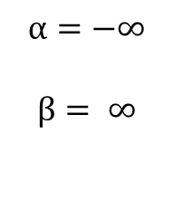



$$α=−∞$$
$$β= ∞$$
MAX
$$α=−∞$$
$$β= ∞$$
MIN
MAX
$$α=−∞$$
$$β= ∞$$
$$α=−∞$$
$$β= ∞$$
MIN
10
5
7
11
12
8
9
8

Slide 9
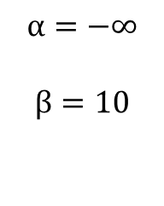
$$α=−∞$$
$$β= ∞$$
MAX
$$α=−∞$$
$$β= ∞$$
MIN
MAX
$$α=−∞$$
$$β= ∞$$
$$α=−∞$$
$$β=10$$
MIN
10
5
7
11
12
8
9
8

Slide 10

$$α=−∞$$
$$β= ∞$$
MAX
$$α=−∞$$
$$β= ∞$$
MIN
MAX
$$α=−∞$$
$$β= ∞$$
$$α=−∞$$
$$β=5$$
MIN
10
5
7
11
12
8
9
8

Slide 11

$$α=−∞$$
$$β= ∞$$
MAX
$$α=−∞$$
$$β= ∞$$
MIN
MAX
$$α=5$$
$$β= ∞$$
$$α=−∞$$
$$β=5$$
MIN
10
5
7
11
12
8
9
8

Slide 12

$$α=−∞$$
$$β= ∞$$
MAX
$$α=−∞$$
$$β= ∞$$
MIN
MAX
$$α=5$$
$$β= ∞$$
$$α=−∞$$
$$β=5$$
$$α=5$$
$$β= ∞$$
MIN
10
5
7
11
12
8
9
8

Slide 13

$$α=−∞$$
$$β= ∞$$
MAX
$$α=−∞$$
$$β= ∞$$
MIN
MAX
$$α=5$$
$$β= ∞$$
$$α=−∞$$
$$β=5$$
$$α=5$$
$$β=7$$
MIN
10
5
7
11
12
8
9
8

Slide 14

$$α=−∞$$
$$β= ∞$$
MAX
$$α=−∞$$
$$β= ∞$$
MIN
MAX
$$α=7$$
$$β= ∞$$
$$α=−∞$$
$$β=5$$
$$α=5$$
$$β=7$$
MIN
10
5
7
11
12
8
9
8

Slide 15

$$α=−∞$$
$$β= ∞$$
MAX
$$α=−∞$$
$$β=7$$
MIN
MAX
$$α=7$$
$$β= ∞$$
$$α=−∞$$
$$β=5$$
$$α=5$$
$$β=7$$
MIN
10
5
7
11
12
8
9
8

Slide 16


$$α=−∞$$
$$β= ∞$$
MAX
$$α=−∞$$
$$β=7$$
MIN
$$α=7$$
$$β= ∞$$
$$α=−∞$$
$$β=7$$
MAX
$$α=−∞$$
$$β=5$$
$$α=5$$
$$β=7$$
$$α=−∞$$
$$β=7$$
MIN
10
5
7
11
12
8
9
8

Slide 17

$$α=−∞$$
$$β= ∞$$
MAX
$$α=−∞$$
$$β=7$$
MIN
$$α=7$$
$$β= ∞$$
$$α=7$$
$$β=7$$
MAX
$$α=−∞$$
$$β=5$$
$$α=5$$
$$β=7$$
$$α=−∞$$
$$β=7$$
MIN
10
5
7
11
12
8
9
8

Slide 18
Hiệu quả thực tế trong bài toán ConnectX
Giảm thiểu tìm kiếm: Loại bỏ hàng ngàn (hoặc hàng triệu) trạng thái thừa.
Tăng chiều sâu (Look-ahead): Giúp AI nhìn trước được nhiều nước đi hơn trong cùng một khoảng thời gian (ví dụ: từ nhìn trước 4 nước lên 8 nước).
Thứ tự duyệt nước đi: Giải thích ngắn gọn việc duyệt từ cột trung tâm giúp tìm thấy alpha, beta tốt sớm hơn, từ đó tăng hiệu suất cắt tỉa

Slide 19
Thuật toán Minimax tối ưu hóa với Bitboard.
Mục tiêu: Tìm kiếm nước đi tối ưu bằng cách giả lập cây quyết định đối kháng.
Đặc điểm: Sử dụng cấu trúc dữ liệu Bitboard giúp thao tác kiểm tra thắng/thua và đặt quân cờ cực nhanh (chỉ bằng các phép toán logic bit: AND, OR, SHIFT).
Cơ chế: Kết hợp cắt tỉa Alpha-Beta và Bảng chuyển đổi (Transposition Table) để tránh tính toán trùng lặp.

Slide 20
Hàm minimax(me, opp, depth, alpha, beta, deadline, tt)
Ý nghĩa các tham số đầu vào:
- me: Bitboard đại diện cho vị trí các quân cờ của Agent hiện tại
- opp: Bitboard đại diện cho vị trí các quân cờ đối thủ
- depth: độ sâu còn lại mà thuật toán sẽ tìm kiếm (giảm dần sau mỗi tầng đệ quy)
- alpha: ngưỡng điểm cao nhất mà người chơi MAX (Agent) chắc chắn đạt được
- beta: ngưỡng điểm thấp nhất mà người chơi MIN (Đối thủ) có thể ép Agent nhận
- deadline: thời điểm bắt buộc hàm phải trả về kết quả, giúp Agent không bị quá time limit
- tt: một từ điển lưu trữ các trạng thái bàn cờ đã tính toán. Nếu gặp lại trạng thái cũ, AI lấy kết quả ra dùng luôn thay vì tính lại từ đầu

Slide 21
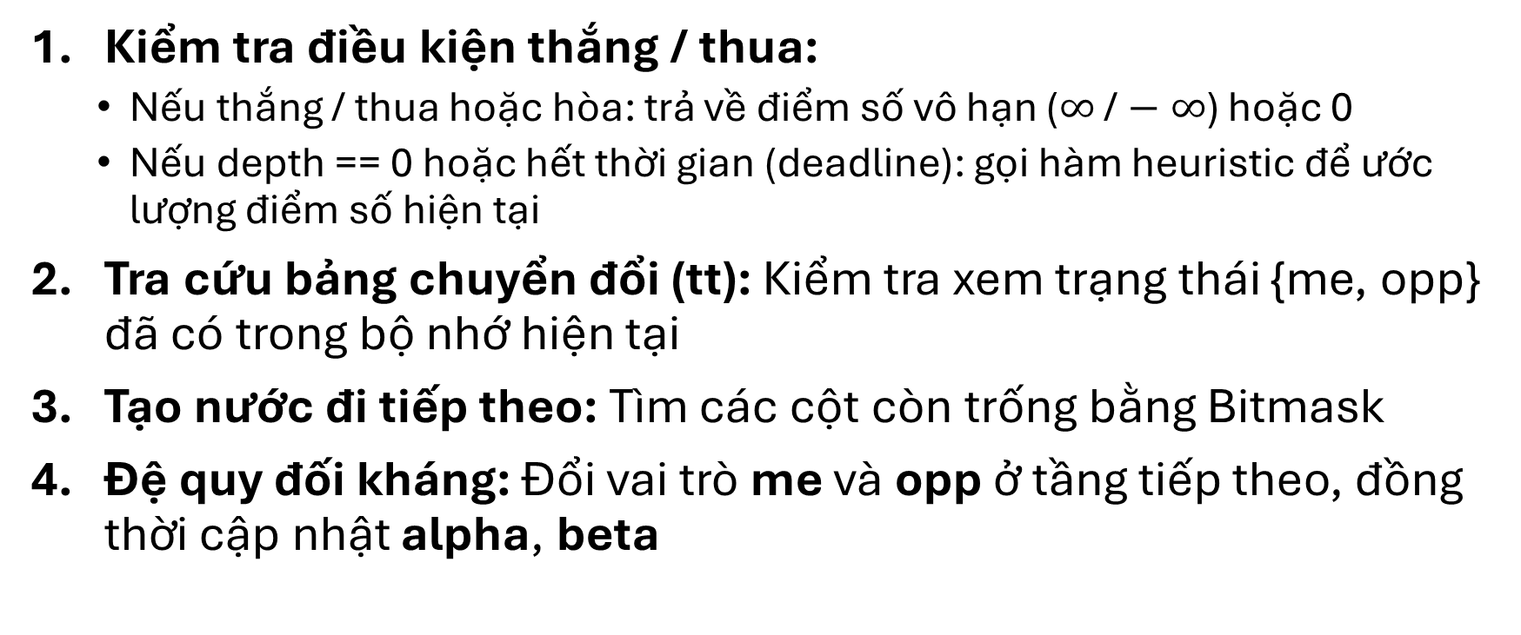
Các bước xử lý bên trong hàm.
Kiểm tra điều kiện thắng / thua:
Nếu thắng / thua hoặc hòa: trả về điểm số vô hạn ($∞$ / $− ∞$) hoặc 0
Nếu depth == 0 hoặc hết thời gian (deadline): gọi hàm heuristic để ước lượng điểm số hiện tại
Tra cứu bảng chuyển đổi (tt): Kiểm tra xem trạng thái {me, opp} đã có trong bộ nhớ hiện tại
Tạo nước đi tiếp theo: Tìm các cột còn trống bằng Bitmask
Đệ quy đối kháng: Đổi vai trò me và opp ở tầng tiếp theo, đồng thời cập nhật alpha, beta

Slide 22
Sức mạnh Bitboard trong Minimax
Thay vì dùng mảng 2 chiều (6x7), bàn cờ được gói gọn trong 2 số nguyên
Kiểm tra thắng: chỉ cần 1 dòng code logic bit thay vì chạy vòng lặp
Tiết kiệm bộ nhớ: Giúp Transposition Table lưu được hàng triệu trạng thái mà không tốn nhiều RAM
Kết quả: AI có thể "nhìn xa" hơn (độ sâu depth lớn hơn) trong cùng một khoảng thời gian.

Slide 23
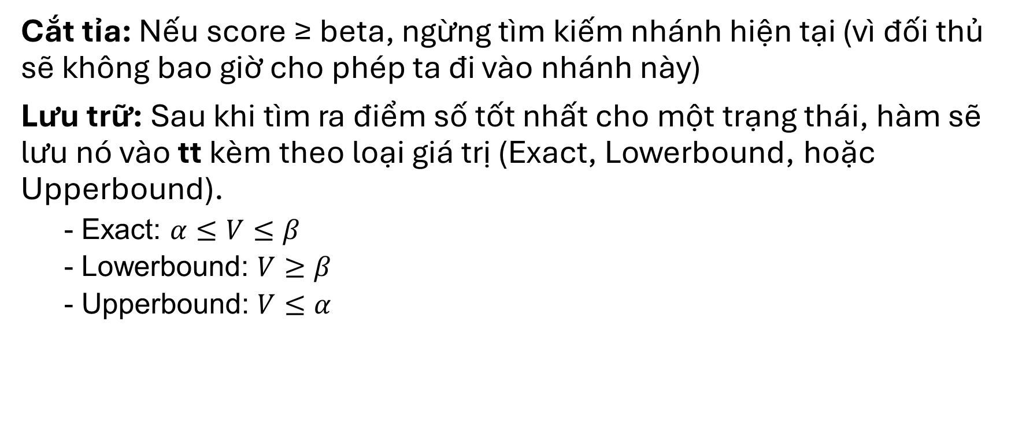
Tối ưu hóa Alpha-Beta và Lưu trữ kết quả.
Cắt tỉa: Nếu score ≥ beta, ngừng tìm kiếm nhánh hiện tại (vì đối thủ sẽ không bao giờ cho phép ta đi vào nhánh này)
Lưu trữ: Sau khi tìm ra điểm số tốt nhất cho một trạng thái, hàm sẽ lưu nó vào tt kèm theo loại giá trị (Exact, Lowerbound, hoặc Upperbound).
- Exact: $α≤V≤β$
- Lowerbound: $V≥β$
- Upperbound: $V≤α$

Slide 24
Iterative Deepening (1)
Vấn đề của việc tìm kiếm độ sâu cố định
Bối cảnh: Trong cuộc thi (như Kaggle), AI bị giới hạn thời gian nghiêm ngặt (ví dụ: 2 giây/lượt).
Thách thức:
Nếu đặt độ sâu quá thấp: AI chơi yếu, không nhìn xa được các bẫy của đối thủ.
Nếu đặt độ sâu quá cao: AI có nguy cơ không tính toán xong trước deadline và bị xử thua (Timeout).
Câu hỏi đặt ra: Làm sao để AI tận dụng đến miligiây cuối cùng để đào sâu nhất có thể mà vẫn luôn có nước đi dự phòng?

Slide 25
Iterative Deepening (2)
Định nghĩa: Thay vì nhảy ngay vào độ sâu 10, thuật toán sẽ thực hiện nhiều lần tìm kiếm đệ quy với độ sâu tăng dần:
Lần 1: Tìm với depth = 1
Lần 2: Tìm với depth = 2
… cho tới khi hết thời gian hoặc thắng tuyệt đối
Sự kết hợp giữa tính toàn diện của BFS và tính tiết kiệm bộ nhớ của DFS

Slide 26
Iterative Deepening (3)
Quy trình:
Bước 1: Khởi tạo depth = 1
Bước 2: Chạy hàm Minimax/Alpha-Beta với depth hiện tại.
Bước 3: Lưu lại nước đi tốt nhất vừa tìm được (best_move)
Bước 4: Kiểm tra đồng hồ: Nếu còn thời gian, tăng depth lên 1 và quay lại bước 2
Bước 5: Nếu hết thời gian: Trả về best_move của lần hoàn thành gần nhất.
Điểm mấu chốt: Luôn có một "phương án dự phòng" chất lượng tăng dần theo thời gian.

Slide 27
Iterative Deepening kết hợp với TT
Vai trò của TT: Lưu trữ điểm số của các trạng thái bàn cờ đã duyệt
Sự phối hợp: Khi IDS chạy ở depth = 5, nó sẽ gặp lại các trạng thái của depth = 4 đã lưu trong TT
AI không cần tính lại mà lấy ngay kết quả từ TT, giúp tốc độ tìm kiếm ở các tầng sâu trở nên cực nhanh

Slide 28
Triết lý của PVS - Sự tự tin vào Move Ordering
Principal Variation là gì? Thuật toán giả định rằng nước đi đầu tiên được thử (thường là cột trung tâm hoặc nước đi tốt nhất từ độ sâu trước đó) chính là nước đi tối ưu nhất. Nhánh này được gọi là "Principal Variation"
Sự khác biệt với Alpha-Beta thuần: PVS dành toàn bộ sự tập trung để đánh giá nhánh đầu tiên. Với các nhánh sau, nó chỉ muốn chứng minh chúng tệ hơn nhánh đầu tiên thay vì tìm xem chúng chính xác được bao nhiêu điểm

Slide 29
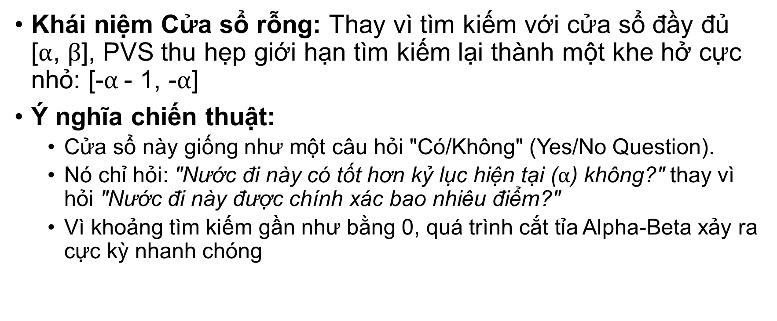
Null-Window Search
Khái niệm Cửa sổ rỗng: Thay vì tìm kiếm với cửa sổ đầy đủ [$α$, $β$], PVS thu hẹp giới hạn tìm kiếm lại thành một khe hở cực nhỏ: [-$α$- 1, -$α$]
Ý nghĩa chiến thuật:
Cửa sổ này giống như một câu hỏi "Có/Không" (Yes/No Question).
Nó chỉ hỏi: "Nước đi này có tốt hơn kỷ lục hiện tại ($α$) không?" thay vì hỏi "Nước đi này được chính xác bao nhiêu điểm?"
Vì khoảng tìm kiếm gần như bằng 0, quá trình cắt tỉa Alpha-Beta xảy ra cực kỳ nhanh chóng

Slide 30
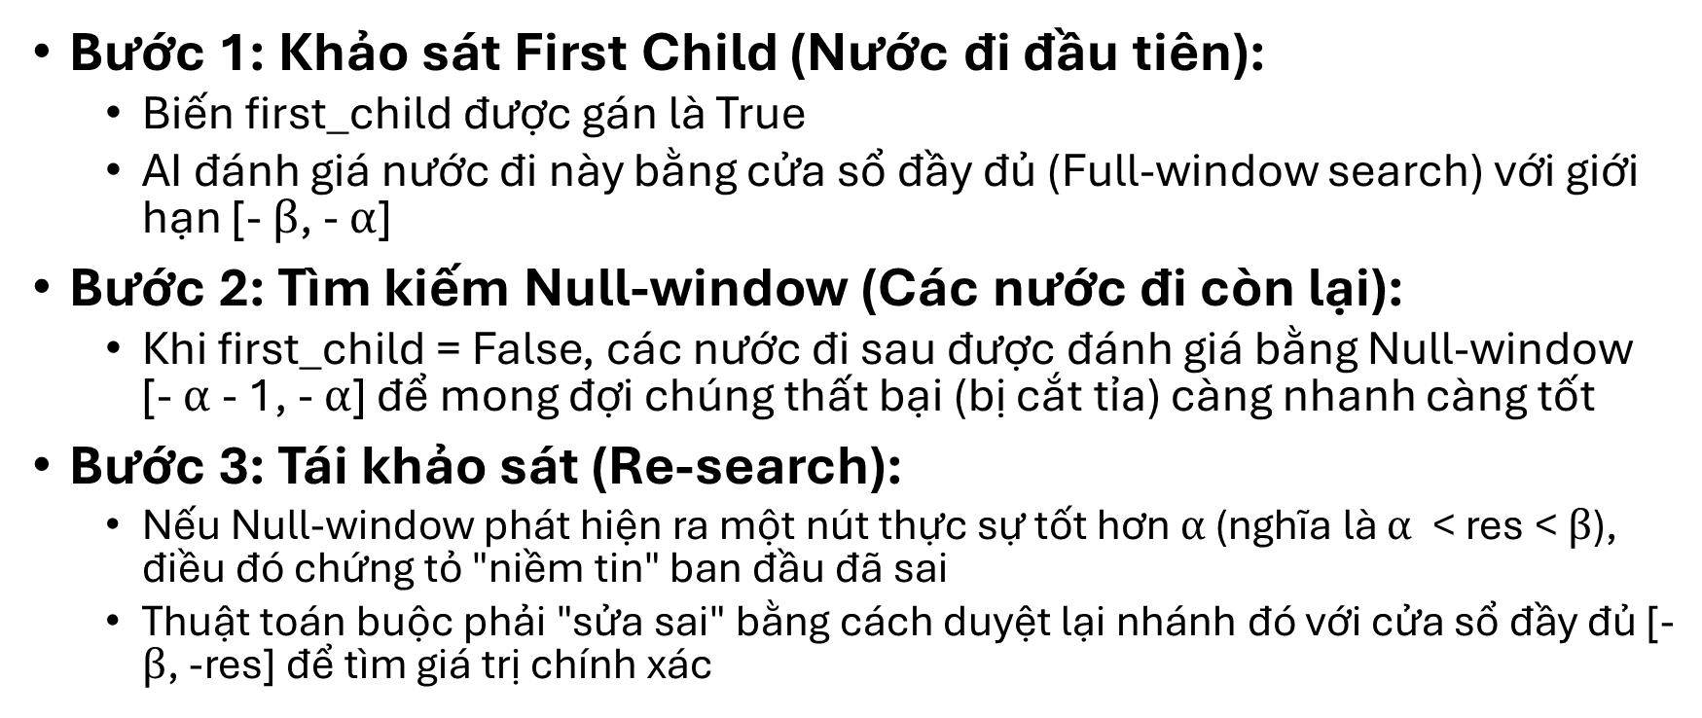
Quy trình 3 bước tại mỗi Node
Bước 1: Khảo sát First Child (Nước đi đầu tiên):
Biến first_child được gán là True
AI đánh giá nước đi này bằng cửa sổ đầy đủ (Full-window search) với giới hạn [- $β$, - $α$]
Bước 2: Tìm kiếm Null-window (Các nước đi còn lại):
Khi first_child = False, các nước đi sau được đánh giá bằng Null-window [- $α$- 1, - $α$] để mong đợi chúng thất bại (bị cắt tỉa) càng nhanh càng tốt
Bước 3: Tái khảo sát (Re-search):
Nếu Null-window phát hiện ra một nút thực sự tốt hơn $α$(nghĩa là $α$< res < $β$), điều đó chứng tỏ "niềm tin" ban đầu đã sai
Thuật toán buộc phải "sửa sai" bằng cách duyệt lại nhánh đó với cửa sổ đầy đủ [- $β$, -res] để tìm giá trị chính xác

Slide 31
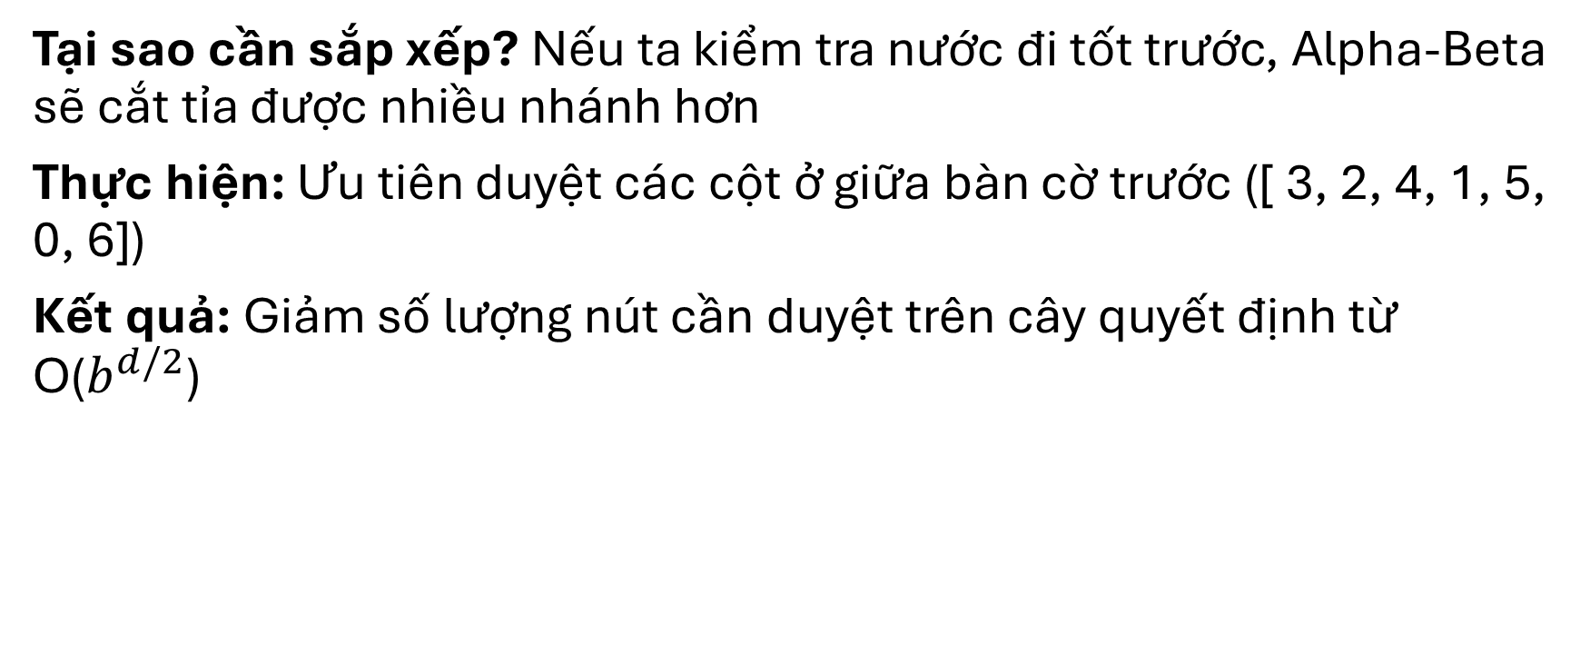
Kỹ thuật Move Ordering
Tại sao cần sắp xếp? Nếu ta kiểm tra nước đi tốt trước, Alpha-Beta sẽ cắt tỉa được nhiều nhánh hơn
Thực hiện: Ưu tiên duyệt các cột ở giữa bàn cờ trước ([ 3, 2, 4, 1, 5, 0, 6])
Kết quả: Giảm số lượng nút cần duyệt trên cây quyết định từ O($b^{d/2}$)

Slide 32
Tầm quan trọng của _ordered_moves
Vấn đề cốt lõi: PVS chỉ thực sự mạnh khi hàm sắp xếp nước đi hoạt động chuẩn xác
Thứ tự trong ConnectX:
Hàm _ordered_moves() trả về thứ tự các cột: [3, 2, 4, 1, 5, 0, 6]
Ưu tiên cột trung tâm giúp nhánh Principal Variation có xác suất cao chính là nhánh chứa nước đi tốt nhất thực sự.

Slide 33
PVS kết hợp Iterative Deepening
Bước 1: Ngay từ đầu, trước khi bắt đầu tìm kiếm, AI đã lấy danh sách các nước đi hợp lệ theo thứ tự từ giữa ra biên: [3, 2, 4, 1, 5, 0, 6]
Bước 2: Thuật toán đi vào vòng lặp for depth in range(...)
Bước 3: Tại mỗi một vòng lặp của IDS (ví dụ đang ở depth = 3), AI lấy cái best_move mà nó vừa tìm được ở depth = 2 nhét lên vị trí đầu tiên của danh sách nước đi
Bước này đảm bảo "nhánh chính" luôn được đánh giá đầu tiên

Slide 34
PVS kết hợp Iterative Deepening (2)
Bước 4: Lúc này, với danh sách moves đã được sắp xếp cực kỳ hoàn hảo ở Bước 3, IDS mới bắt đầu gọi hàm pvs để chấm điểm
Với nước đi đầu tiên trong danh sách (tức là moves[0]), nó mở cửa sổ lớn (Full-window)
Với các nước đi sau, nó dùng cửa sổ hẹp (Null-window)
Và ở các tầng sâu bên dưới bên trong hàm đệ quy pvs, thuật toán lại gọi hàm _ordered_moves() một lần nữa để tiếp tục duy trì việc duyệt từ giữa ra biên

